Slide 1
DIRECTORIO DE FUNCIONARIOS
Dirección de Desarrollo
Fotografía | Nombre del Funcionario | Cargo | Correo institucional | Teléfono de oficina y ext.
 | Lic. Erick Filemón Chávez Mollinedo | Director | echavez@villahermosa.gob.mx | 99-33-10-32-32 1028 y 1029
 | Lic. Karen Ivette Hernández Félix | Unidad de Enlace Administrativo | khernandez@centro.gob.mx | 99-33-10-32-32 1036
 | M.V.Z. Sergio Guzmán Brindis | Subdirección de Desarrollo y Fortalecimiento Rural | sguzman@villahermosa.gob.mx | 99-33-10-32-32 1090
 | Ing. Gustavo Ezechiele Martínez Orlanzzini | Departamento de Acuicultura | gmartinez@centro.gob.mx | 99-33-10-32-32 1032

Slide 2
DIRECTORIO DE FUNCIONARIOS
Dirección de Desarrollo
Fotografía | Nombre del Funcionario | Cargo | Correo institucional | Teléfono de oficina y ext.
 | Lic. Michel Puente Garza | Departamento de Ganadería | mpuente@centro.gob.mx | 99-33-10-32-32 1032
 | Ing. Ricardo Ruiz Sevilla | Departamento de Agricultura y Reforestación | ricardo.ruiz@villahermosa.gob.mx | 99-33-10-32-32 1032
 | Med. Enrique Morales García | Departamento de Sanidad | emorales@centro.gob.mx | 99-33-10-32-32 1032
 | Lic. Perla de Jesús Suárez Vázquez | Departamento de Supervisión de Programas Sociales | desarrollo@centro.gob.mx | 99-33-10-32-32 1032

Slide 3
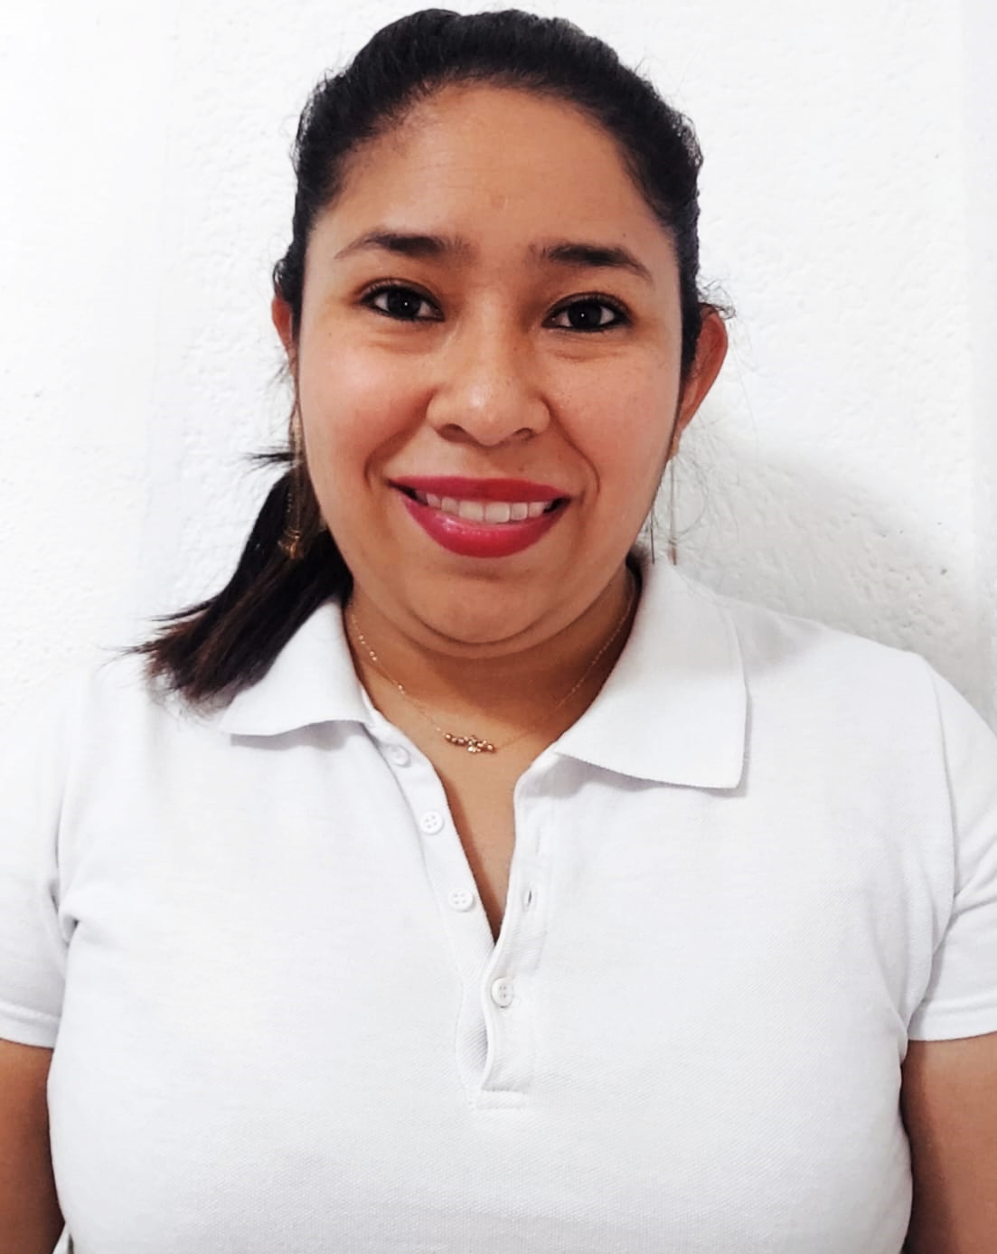
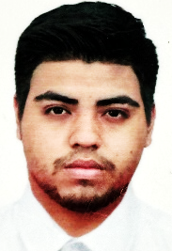
DIRECTORIO DE FUNCIONARIOS
Dirección de Desarrollo
Fotografía | Nombre del Funcionario | Cargo | Correo institucional | Teléfono de oficina y ext.
 | Ing. Juan Ramón Gallegos Vidal | Subdirección de Desarrollo y Organización Social | juan.gallegos@villahermosa.gob.mx | 99-33-10-32-32 1030
 | C. Guadalupe Magaña Castillo | Departamento de Programas Sociales | gmaganha@centro.gob.mx | 99-33-10-32-32 1191
 | C. Jesús Antonio Montejo Martínez | Departamento de Apoyo a la Vivienda | jmontejo@centro.gob.mx | 99-33-10-32-32 1206
 | Lic. Antonio Morales Morales | Departamento de Organización Social | antonio.morales@villahermosa.gob.mx | 99-33-10-32-32 1206

Slide 4
DIRECTORIO DE FUNCIONARIOS
Dirección de Desarrollo
Fotografía | Nombre del Funcionario | Cargo | Correo institucional | Teléfono de oficina y ext.
 | Lic. Francisco Morales Velasco | Departamento de Apoyo Operativo | francisco.morales@villahermosa.gob.mx | 99-33-10-32-32 1206

